Slide 1


《眼科新进展》投稿须知
汇报人：XXX

Slide 2

01
投稿要求
Contents
02
稿件类型
目录
03
投稿流程
04
注意事项
05
总结

Slide 3

01
投稿要求

Slide 4
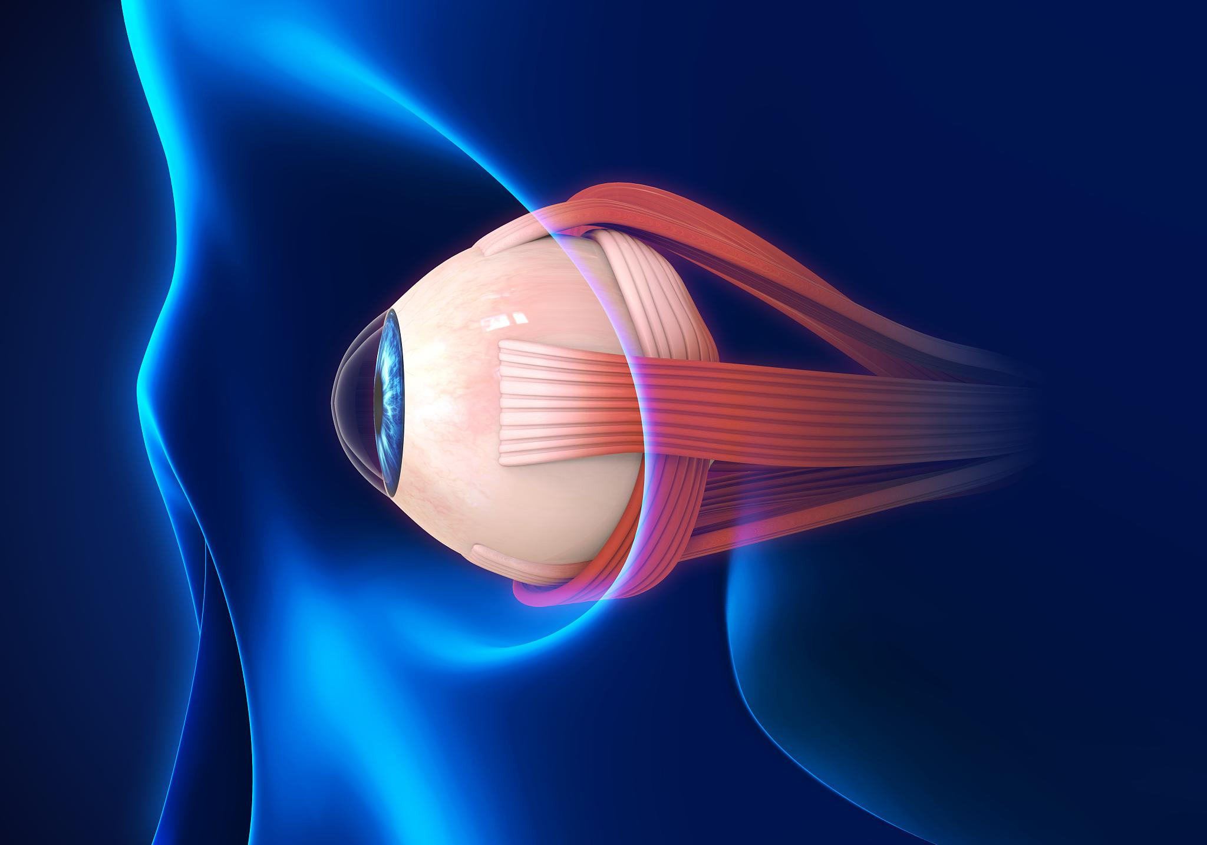
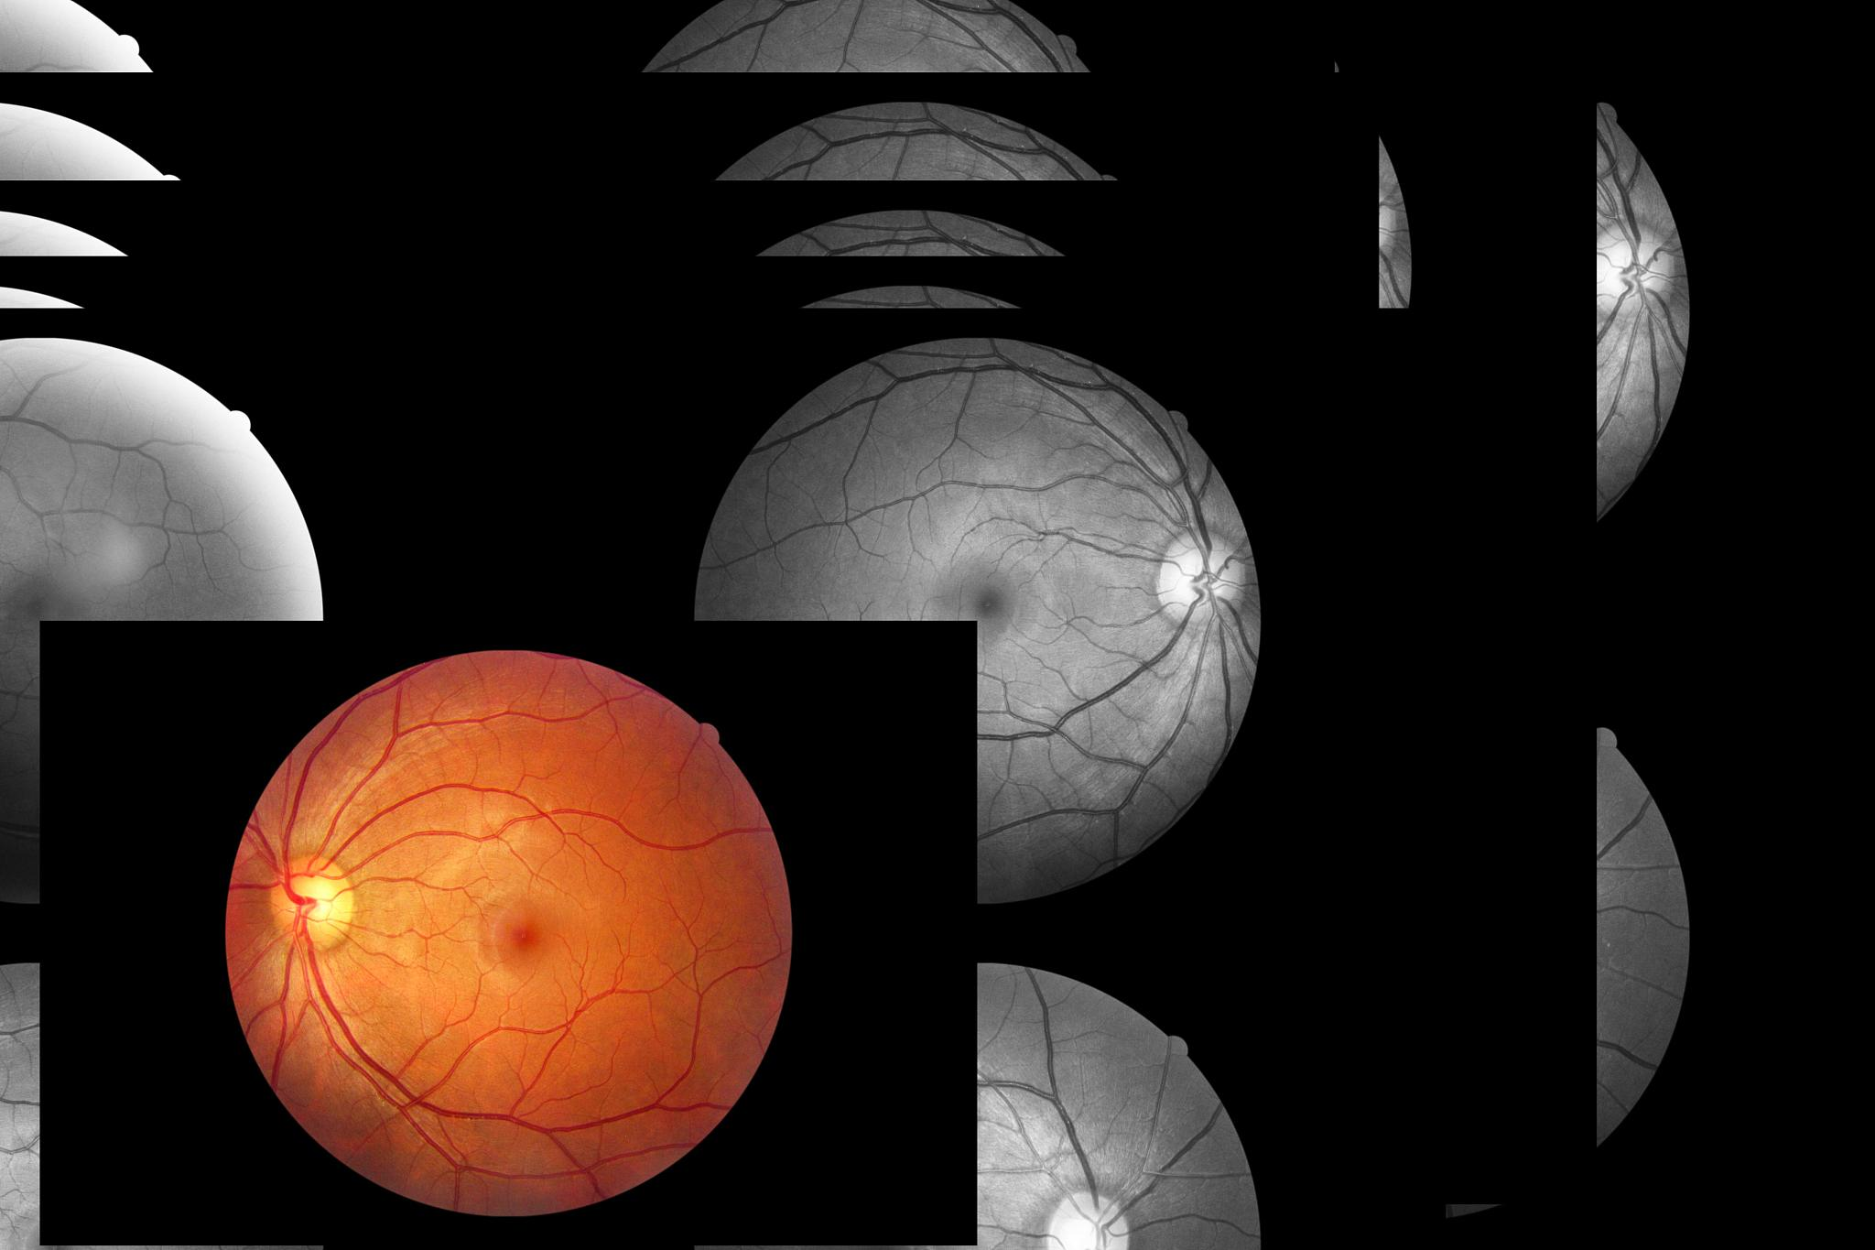
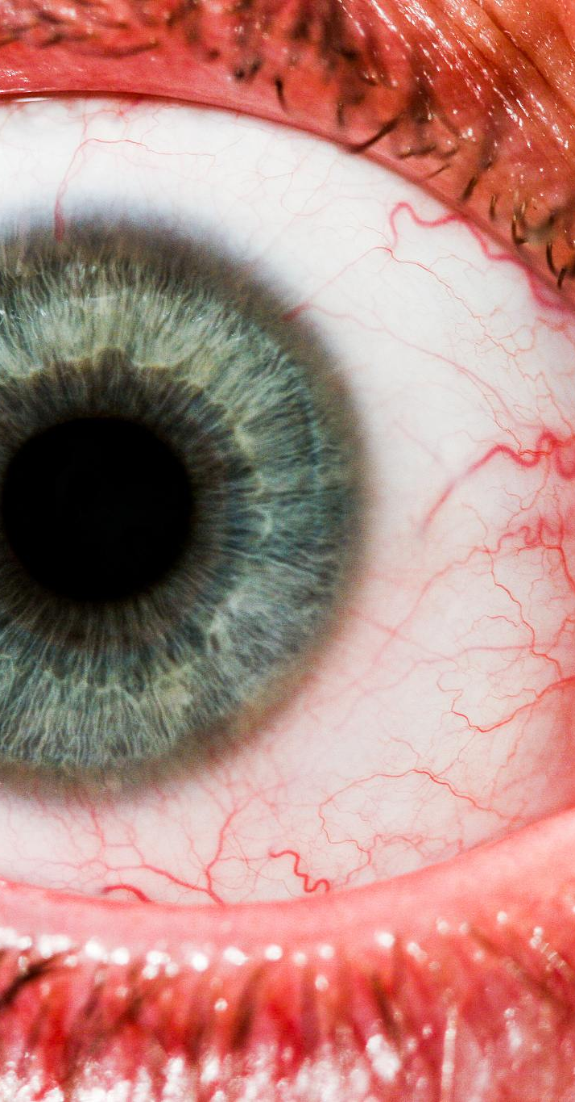
投稿要求
稿件字数要求
实验研究、应用研究和文献综述一般不超过4000字，最多不超过5000字，临床报告不超过2000字，病例报告限1000字以内。
稿件内容要求
要求稿件内容应具有科学性、先进性和实用性，要能够反映当前眼科领域的研究水平和发展趋势。

Slide 5
02
稿件类型

Slide 6
稿件类型
实验研究
病例报告
实验研究是医学期刊中常见的稿件类型，要求不超过4000字，最多不超过5000字。
病例报告是医学期刊中有价值的稿件类型，要求不超过1000字，以展示罕见或特殊病例。
应用研究
临床报告
应用研究是医学期刊中的重要稿件类型，要求不超过4000字，最多不超过5000字。
临床报告是医学期刊中的重要稿件类型，要求不超过2000字，以提供临床实践信息。
文献综述
文献综述是医学期刊中重要的稿件类型，要求不超过4000字，最多不超过5000字。

Slide 7
03
投稿流程

Slide 8
投稿流程
在投稿时，作者需仔细阅读并填写投稿说明信，确保信息准确无误，以便杂志社会更好地了解作者的研究成果。
若稿件被要求修订，作者需按照审稿意见认真修改，并重新提交修改稿，直至稿件符合要求为止。
提交材料
等待审稿
修订与再提交
录用与发表
杂志社会对来稿进行严格的审稿，包括检查稿件的质量、学术价值、原创性等，并告知作者审稿结果及意见。
一旦稿件被杂志社最终审定录用，作者需按照要求完成文章的编辑、排版、校对等工作，确保文章质量。

Slide 9
04
注意事项

Slide 10

注意事项
遵循投稿流程
遵守学术规范
遵循《眼科新进展》的投稿流程，包括在线投稿、邮寄纸质稿件等步骤，确保流程顺利进行。
在撰写稿件时，遵守学术规范和道德准则，避免抄袭、剽窃等行为，确保稿件原创性。
注明联系方式
遵守期刊要求
在稿件中注明作者的联系方式和地址，以便杂志社与作者取得联系或邮寄样刊。
了解并遵守《眼科新进展》对来稿的要求，如格式、引用规范等，提高稿件录用率。

Slide 11
05
总结

Slide 12

总结
投稿前准备
在投稿前，作者需仔细阅读《眼科新进展》的投稿须知，确保符合期刊的收录范围和投稿要求。
注意事项
投稿邮箱：ykxjzqk@126.com。在提交稿件时，需要注意格式、内容、原创性等方面，以提高稿件被录用的可能性。

Slide 13
Thanks
感谢您的观看
汇报人：XXX

